Slide 1
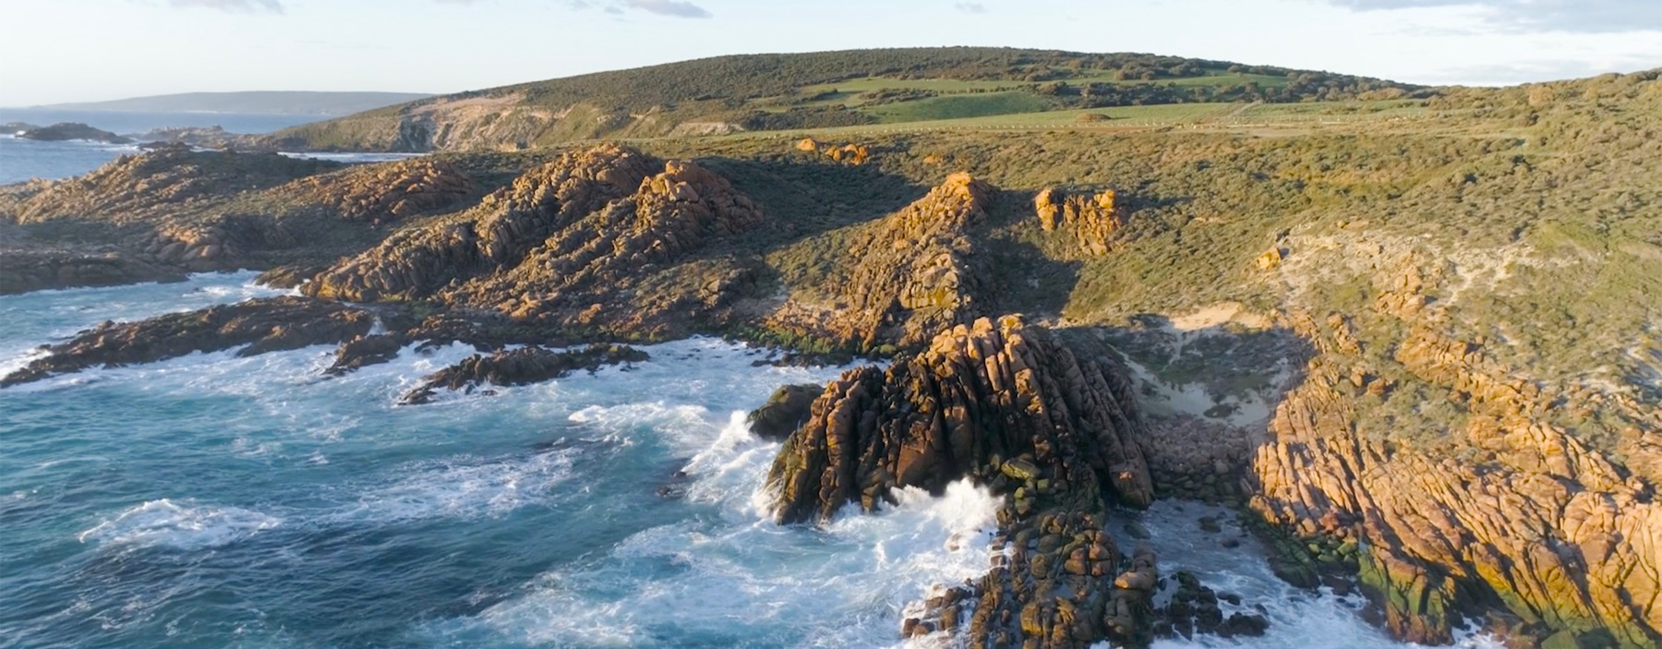
MARGARET RIVER
Notes:
Khám phá về lịch sử, khí hậu, nghề sản xuất rượu vang và phong cách rượu vang đặc trưng của một trong những vùng rượu vang bình dị và khác biệt về mặt địa lý nhất trên Trái đất.
Vui lòng xem các nội dung ghi chú để biết thêm thông tin ở mỗi trang trình chiếu và các câu hỏi gợi ý thảo luận. Để tải về các chủ đề và tài liệu, bao gồm các bài thuyết trình khác, vui lòng truy cập www.australianwinediscovered.com

Slide 2


Được chế tác từ những trái nho được trồng dưới khí hậu rộng lớn và đa dạng, trên khắp các vùng đất được hình thành hàng triệu năm, mỗi ly rượu vang Úc đều kể một câu chuyện.
Giống như những người đi trước, những người trồng trọt và sản xuất hiện đại của chúng ta tiếp tục đam mê, kiên cường và sáng tạo; không ngừng thúc đẩy để khám phá những cách mới để hoàn thiện các kỹ thuật cũ. Cộng đồng của chúng ta được kết nối bởi sự tôn trọng lẫn nhau và tình yêu chung đối với việc chế tạo rượu vang đặc biệt, đồng thời bảo vệ những kỳ quan thiên nhiên cho các thế hệ tương lai thưởng thức. Áp dụng tư duy hiện đại vào vùng đất cổ xưa của chúng ta, chúng tôi coi trọng việc thử nghiệm vui tươi một cách rất, rất nghiêm túc.
Vì vậy, nếu bạn đang tìm kiếm hương vị của cuộc phiêu lưu, hãy để rượu vang Úc là la bàn của bạn. Bởi vì trong mỗi chai rượu vang Úc, bạn sẽ trải nghiệm những kỳ quan của nước Úc – một lời nhắc nhở về cuộc phiêu lưu và sự đa dạng định hình văn hóa và đất nước của chúng ta.

Slide 3
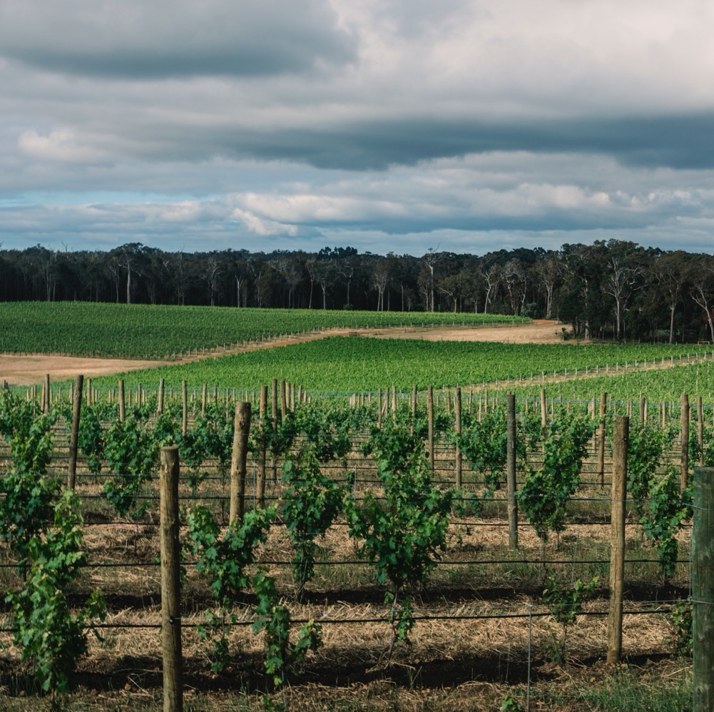
MARGARET RIVER
MỘT GIỌNG NÓI MỚI TRONG RƯỢU VANG CAO CẤP
Là một trong những vùng rượu vang trẻ nhất thế giới, Margaret River giống như một thần đồng đích thực – đạt được thành công vang dội, vị thế danh tiếng và sự công nhận quốc tế chỉ sau một thời gian ngắn.
Cabernet Sauvignon mạnh mẽ nhưng thanh lịch, hỗn hợp Semillon Sauvignon Blanc và Chardonnay
Thiên đường trồng nho
Một trong những vùng rượu vang biệt lập về mặt địa lý nhất trên thế giới
Can thiệp tối thiểu vào nông nghiệp và một cộng đồng sản xuất rượu năng động
Notes:
Đây là thời điểm thích hợp để thưởng thức hương vị rượu vang truyền thống của vùng Margaret River. Thử nếm rượu vang sẽ diễn ra vào cuối chương trình.
Vùng Margaret River thu hút một lượng lớn khách du lịch đến với những nhà máy sản xuất rượu vang đẹp như tranh vẽ, những chuyến lướt sóng đẳng cấp thế giới, những khu rừng cổ kính các hang động cũng như những nhà hàng danh tiếng. Vùng Margaret River được thành lập như một vùng vang ngay sau khi các nhà khoa học xác định đây là nơi lý tưởng để sản xuất rượu vang hảo hạng.

Slide 4
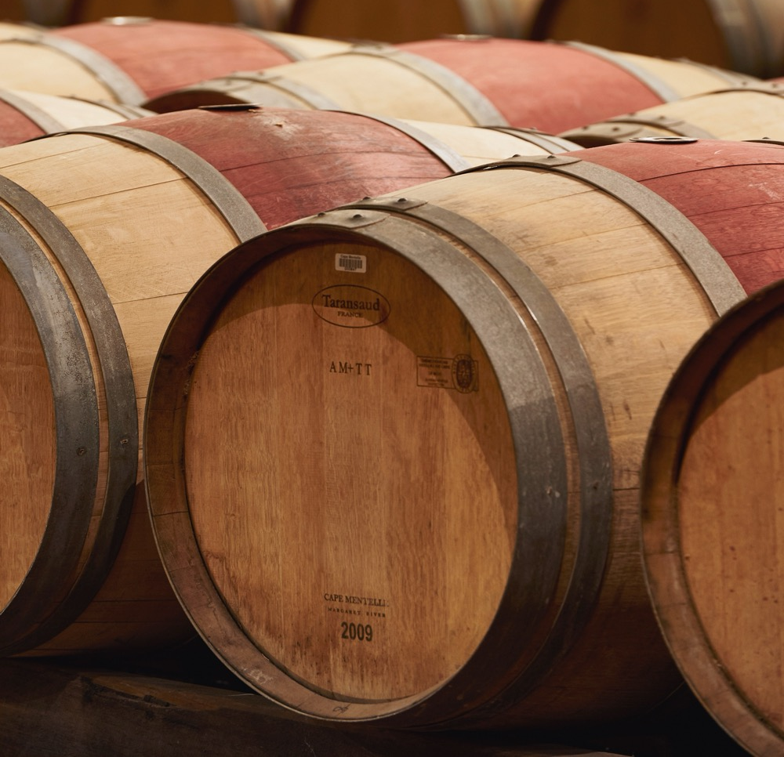
HÔM NAY CHÚNG TA SẼ ĐỀ CẬP
Lịch sử của Margaret River
Địa lý, khí hậu và đất
Trồng nho và sản xuất rượu vang
Các giống nổi bật

Slide 5
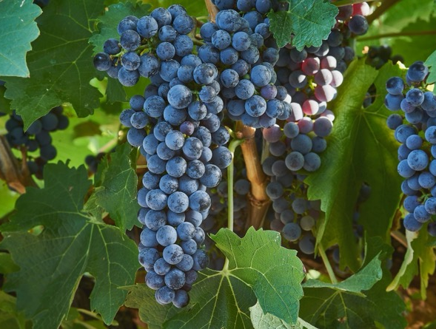
1955
LỊCH SỬ CỦA MARGARET RIVER
1965
MỘT NGÔI SAO TRẺ TƯƠI SÁNG
Tiến sĩ John Gladstones, một nhà nông học từ Đại học Tây Úc, xác định rằng các điều kiện khí hậu của khu vực này là lý tưởng để sản xuất rượu vang hảo hạng.
1967
Harold Olmo, giáo sư về trồng nho tại Đại học California, thực hiện bước đầu tiên trong việc thiết lập Margaret River như một vùng rượu vang, khuyến nghị trồng nho làm rượu ở phía tây nam nước Úc.
Tiến sĩ Tom Cullity trồng vườn nho thương mại hiện đại đầu tiên tại Vasse Felix. Các cây Cabernet Sauvignon và Malbec ban đầu của vườn nho vẫn còn phát triển cho đến ngày nay.

Slide 6

1982
Sự hoan nghênh quốc tế đến khi niên vụ thứ hai của ‘Art Series’ (1981) của Leeuwin Estate được tạp chí Decanter vinh danh là “Chardonnay ngon nhất thế giới”.
1996
Chỉ dẫn Địa lý (GI) Margaret River được đăng ký.
1976
1983–1984
Hôm nay
Những cây nho Chardonnay đầu tiên được trồng tại Leeuwin Estate, Cullen Wines và Moss Wood.
Danh tiếng của Margaret River như một nhà sản xuất Cabernet Sauvignon hảo hạng được củng cố khi Cape Mentelle giành được giải Jimmy Watson liên tiếp tại Melbourne Wine Show.
Khu vực tiếp tục phát triển và củng cố danh tiếng quốc tế của mình trong việc sản xuất rượu vang hảo hạng mang tính biểu tượng.
Notes:
CÂU HỎI GỢI Ý THẢO LUẬN:
- Việc Margaret River tham gia vào lĩnh vực rượu vang muộn hơn đã mang lại lợi thế như thế nào cho vùng rượu vang này?
- Nhiều nhà máy sản xuất rượu vang đầu tiên của vùng rượu vang này được thành lập bởi những người mới trong nghề sản xuất rượu vang. Điều này có thể đã định hình cách tiếp cận đến nghề sản xuất rượu vang của vùng rượu vang Margaret như thế nào?

Slide 7

ÚC
MARGARET RIVER

Slide 8
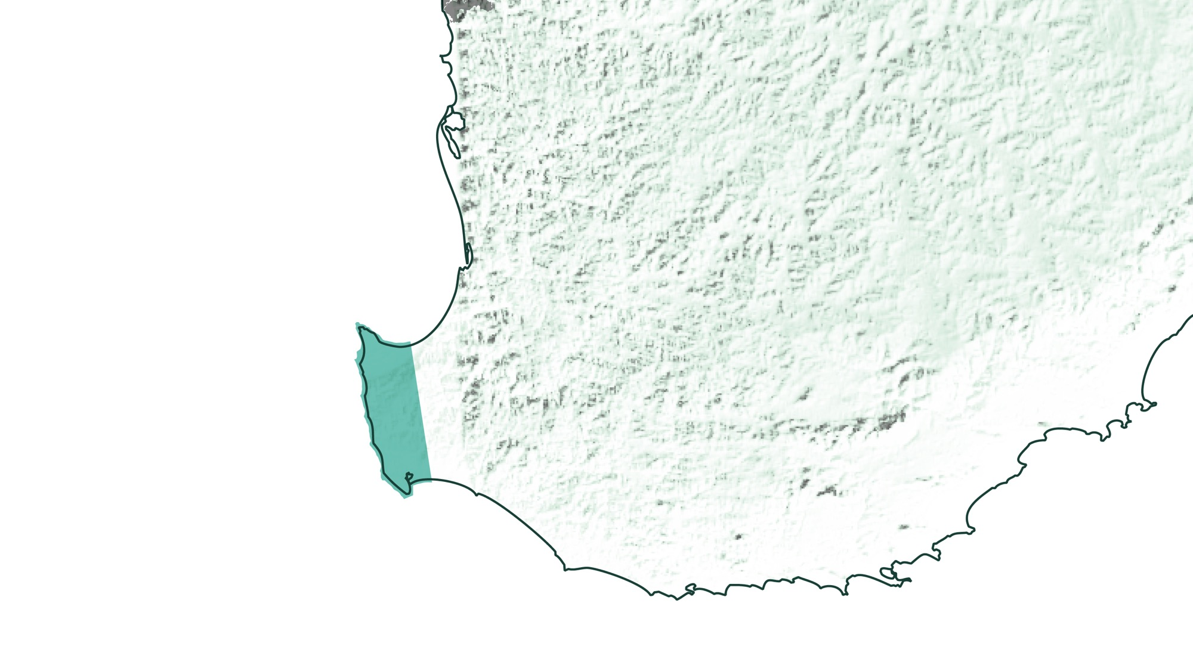
TÂY ÚC
MARGARET RIVER
Notes:
Vùng rượu vang Margaret River nằm ở phía Tây Nam nước Úc, cách thủ phủ của Perth phía Tây Úc khoảng 270 km.

Slide 9
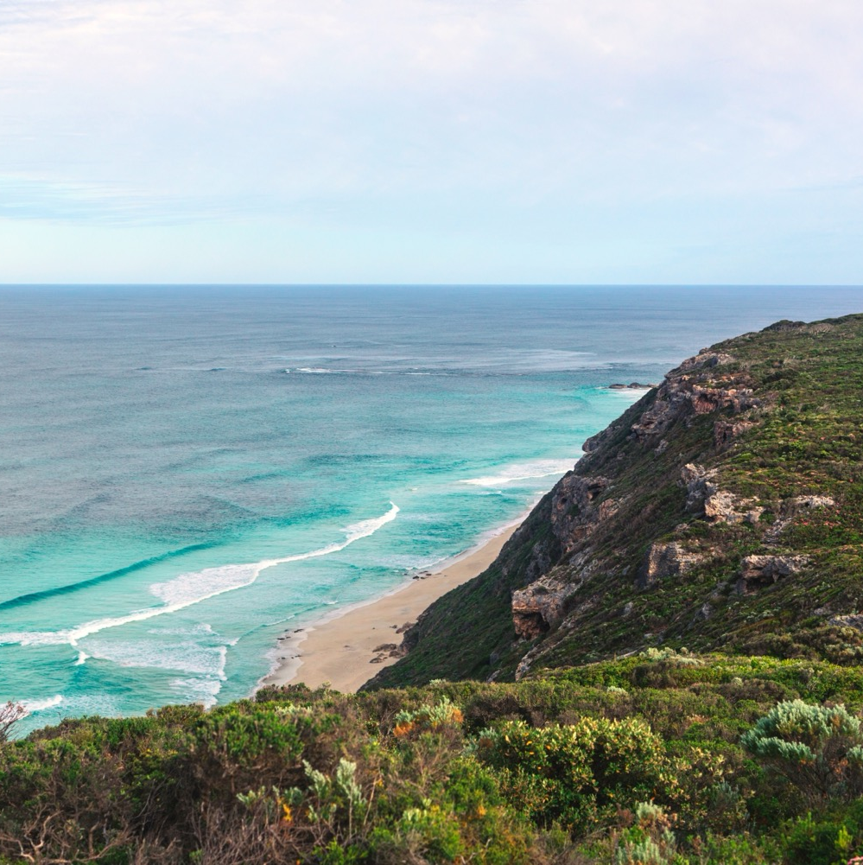
ĐỊA LÝ, KHÍ HẬU VÀ ĐẤT
THIÊN ĐƯỜNG TRỒNG NHO
Vùng dài, hẹp bắt đầu 230km về phía nam Perth
Được ôm ấp bởi Ấn Độ Dương và Nam Đại Dương
Cô lập về mặt địa lý, được ban tặng những vùng đất cổ xưa và đa dạng sinh học độc đáo
Điều kiện lý tưởng để trồng nho
Notes:
Vùng Margaret River không có tiểu khu chính thức nhưng có sự khác biệt giữa các địa điểm phụ thuộc vào khí hậu và thổ nhưỡng. Trong đó bao gồm Yallingup, Carbunup, Wilyabrup, Treeton, Wallcliffe và Karridale.
THÔNG TIN THÚ VỊ: 80% trong số 8.000 loài thực vật ở vùng Margaret River không thể tìm thấy ở bất kỳ nơi nào khác trên thế giới.

Slide 10
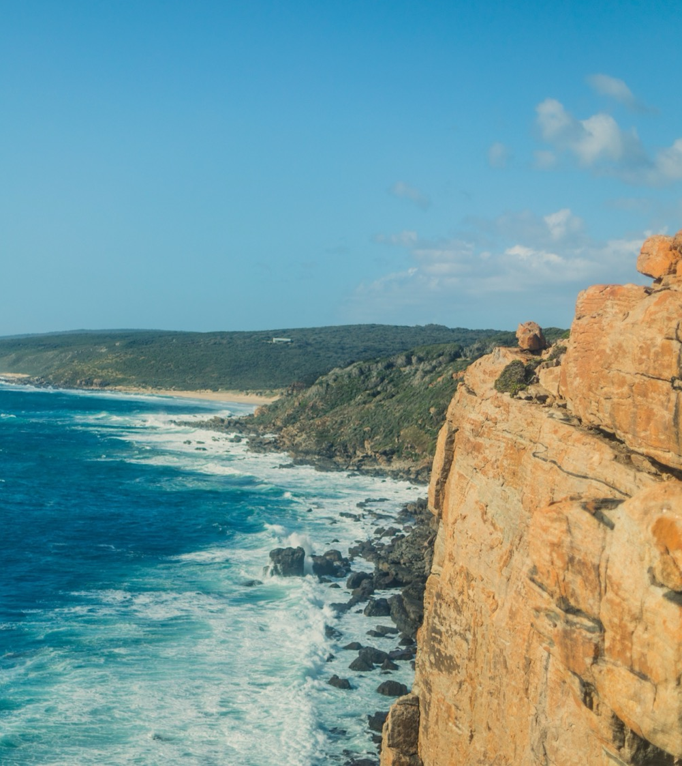
KHÍ HẬU
ĐỘ CAO
ĐỊA TRUNG HẢI
RẤT CAO
1000m +
(>3.280ft +)
ẢNH HƯỞNG HẢI DƯƠNG MẠNH MẼ VỚI ĐẠI DƯƠNG Ở BA MẶT
CAO
750–999m
(2.460–3.279ft)
MARGARET RIVER
0–231M (0–757FT)
TRUNG BÌNH
500–749m
(1.640–2.459ft)
THẤP
0–499m
(0–1.639ft)
Notes:
- Khí hậu Địa Trung Hải chịu ảnh hưởng mạnh từ khí hậu đại dương do có ba mặt giáp biển.
- Lượng mưa mùa đông cao, mùa hè khô, ấm áp, ít nguy cơ băng giá và mưa đá, tạo điều kiện tuyệt vời cho nghề trồng nho.
- Biên độ nhiệt thấp dẫn nên tích nhiệt rất đều.
– Lượng mưa mùa sinh trưởng: 202mm (7.95in).
– Nhiệt độ trung bình tháng Giêng: 20.9°C (69,62°F).

Slide 11

ĐẤT
Chủ yếu là đất thịt pha sét sỏi đỏ sâu, thoát nước tốt trên đá granit và gneiss. Những loại đất cổ xưa này có hàm lượng dinh dưỡng thấp và lý tưởng để trồng nho chất lượng cao.
Notes:
Dãy Leeuwin-Naturaliste đi qua vùng rượu vang Margaret River. Nền đá hoa cương có tuổi đời 150–600 triệu năm, phân lớp ở những nơi có đá vôi hai triệu năm tuổi. Theo thời gian, sườn núi này đã tạo ra một hệ thống phức tạp gồm đất gơ nai, đá phiến và đá granit, lâu đời nhất trên thế giới.
CÂU HỎI GỢI Ý THẢO LUẬN:
– Tại sao đặc điểm địa hình, khí hậu và đất đai khiến Margaret River trở thành vùng sản xuất rượu thành công vang dội?
- Vùng rượu vang Margaret River được biết đến là nơi sản xuất ra một số dòng rượu vang Cabernet Sauvignon thanh lịch nhất ở Úc. Địa lý nơi đây đóng vai trò như thế nào?

Slide 12
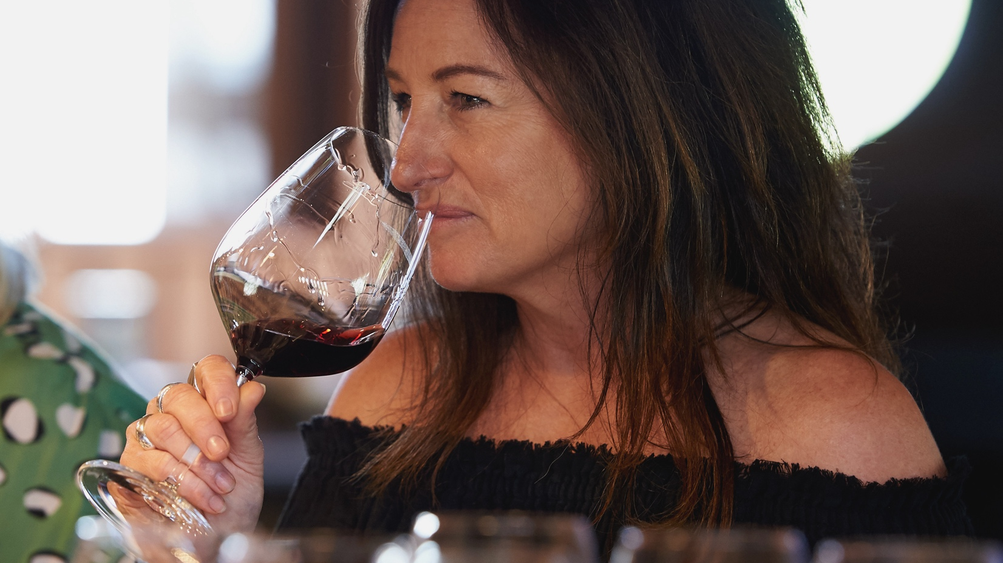
BẬC THẦY GẶP GỠ SỰ THÍ NGHIỆM TÀI HOA
TRỒNG NHO VÀ SẢN XUẤT RƯỢU VANG

Slide 13
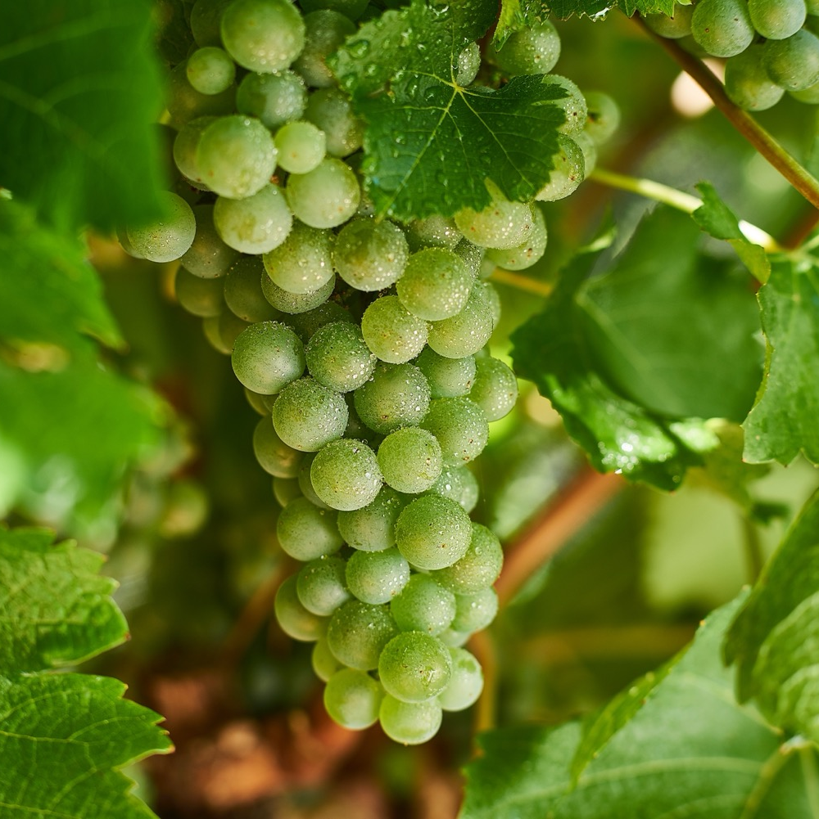
TRỒNG NHO
Can thiệp tối thiểu để sản xuất trái cây nguyên sơ phản ánh được thổ nhưỡng
Áp dụng các phương pháp bền vững, hữu cơ và sinh học
Các going nho cổ điển chất lượng cao
Thu hoạch: Tháng 2–Tháng 4
Notes:
Với khí hậu trồng nho lý tưởng, vùng rượu vang Margaret River tiếp cận nghề trồng nho một cách dễ dàng. Đây là điều kiện chín tuyệt vời để cây nho phát triển tốt vào mùa hè và mùa thu với khí hậu ôn hòa, tạo ra những trái nho có hương vị nổi bật và độ chua tự nhiên cao.
Việc dịch phylloxera chưa bao giờ xuất hiện, đồng nghĩa với việc hầu hết các vườn nho của vùng rượu vang này đã được trồng bởi những cành nho từ những vườn nho chất lượng cao hiện nay. Điều này đã giúp việc phát triển các dòng nho nhân bản của từng giống, đóng vai trò quan trọng trong việc tạo ra phong cách Margaret River đặc biệt của Chardonnay và Cabernet Sauvignon. Giống nho vô tính “Gingin” nổi tiếng được công nhận là chìa khóa cho sự thành công của rượu vang Chardonnay của vùng.

Slide 14
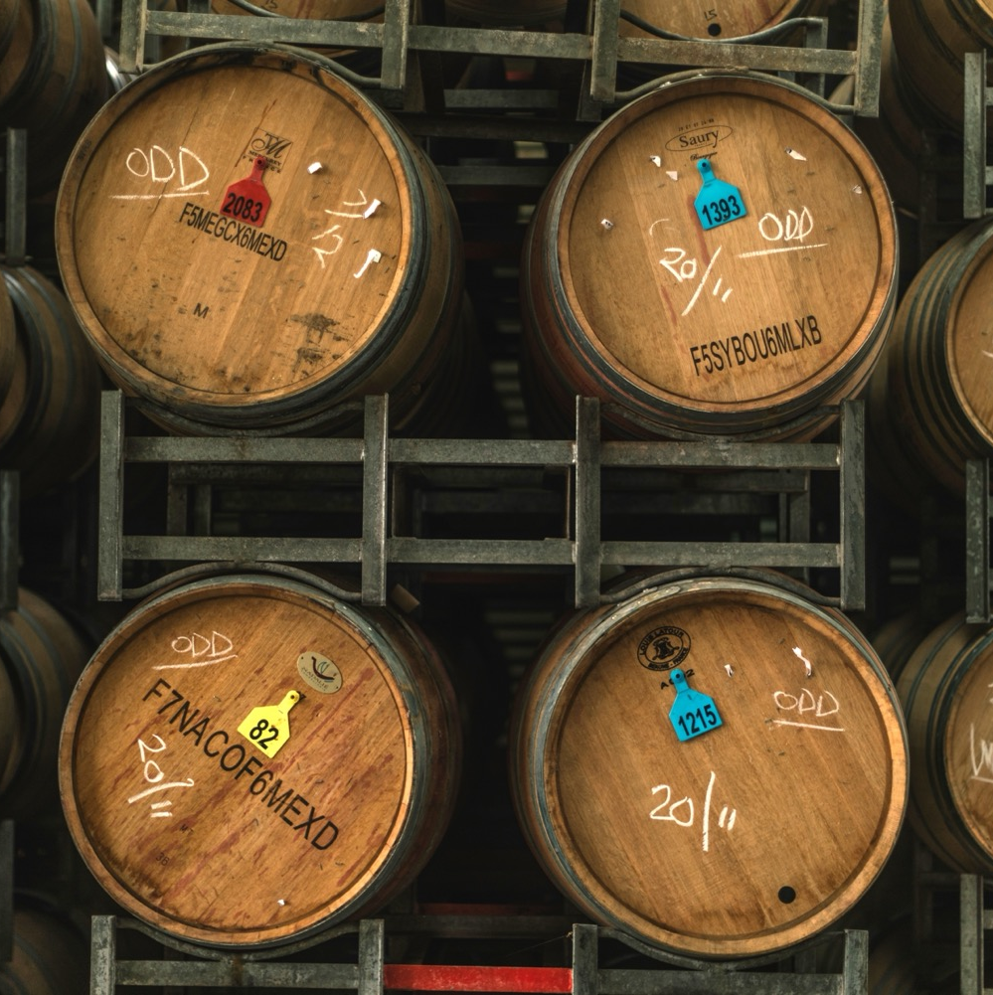
SẢN XUẤT RƯỢU VANG
Các kỹ thuật cổ điển chịu ảnh hưởng của môi trường địa phương
Khí hậu phù hợp với phương pháp tiếp cận can thiệp thấp
Hầu hết các loại rượu đều trải qua quá trình ủ thùng gỗ sồi, song các nhà làm rượu vẫn áp dụng sự tiết chế một cách khéo léo.
Thế hệ các nhà sản xuất rượu vang sáng tạo mới đang thử nghiệm các kỹ thuật thay thế
Notes:
CÂU HỎI GỢI Ý THẢO LUẬN:
- Tại sao những năm gần đây, canh tác hữu cơ và canh tác sinh học đang trở thành mối quan tâm lớn nhất của người trồng nho? Điều này ảnh hưởng như thế nào đến xu hướng sản xuất và phong cách rượu vang?
- Rượu vang Cabernet Sauvignon và Chardonnay thường có hương vị từ thùng gỗ sồi. Sử dụng thùng gỗ sồi mang lại lợi ích gì cho quá trình sản xuất rượu vang?

Slide 15

GIỐNG NHO ĐÁNG CHÚ Ý
HƯƠNG VỊ CỦA MARGARET RIVER
Notes:
ĐÂY LÀ THỜI ĐIỂM THÍCH HỢP ĐỂ THƯỞNG THỨC VÀ THẢO LUẬN VỀ HƯƠNG VỊ CÁC LOẠI RƯỢU VANG KHÁC NHAU.

Slide 16


MARGARET RIVER
5 GIỐNG NHO HÀNG ĐẦU
CABERNET
SAUVIGNON
SAUVIGNON
BLANC
CHARDONNAY
SEMILLON
SHIRAZ
CABERNET
SAUVIGNON
20%
SAUVIGNON
BLANC
20%
CHARDONNAY
17%
SEMILLON
17%
SHIRAZ
13%
Notes:
Có sự phân chia tương đối đồng đều giữa các vườn nho đỏ và nho trắng, tạo ra loại rượu vang thanh lịch và tinh tế.
+ CHƯƠNG TRÌNH BỔ SUNG Quý vị sẽ tìm thấy tài liệu chương trình tại www.australianwinediscovered.com

Slide 17

MARGARET RIVER
SEMILLON SAUVIGNON BLANC
GIÚP ĐƯA MARGARET RIVER LÊN BẢN ĐỒ RƯỢU VANG
SEMILLON
SAVIGNON
BLANC
HƯƠNG VỊ ĐẶC TRƯNG
HAI GIỐNG NHO VỐN DĨ BỔ SUNG CHO NHAU
Quả lý gai
Chanh dây
Chanh
Kem chanh
Bưởi
Notes:
Hai giống nho là sự bổ sung hoàn hảo cho nhau. Semillon đem đến hương và sự tròn đầy, còn Sauvignon Blanc đem đến vị chua sắc bén, bên canh cấu trúc đầy đặn của Semillon, Sauvignon Blanc đem đến vị thanh tao và đầy đặn. Vang mang hương trái cây nhiệt đới, chanh vàng, ngậy hương hoa lá, cỏ xanh. Phong cách thanh tao, đầy hương trái cây tươi của rượu không ủ gỗ, thường nên uống khi trẻ. Một vài nhà sản xuất áp dụng thùng gỗ trong quá trình lên men nhằm bổ sung sự phức hợp, tính đầy đặn và tập trung về hương vị.

Slide 18
ĐẶC ĐIỂM CỦA MARGARET RIVER SEMILLON/SAUVIGNON BLANC
MÀU SẮC
Semillon/Sauvignon Blanc
Nhẹ
Trung bình
Đậm đà
ĐỘ ĐẬM ĐÀ
Không ngọt
Hơi ngọt
Ngọt
SEMILLON
SAVIGNON
BLANC
ĐỘ NGỌT
Thấp
Trung bình
Cao
GỖ SỒI
ĐỘ chua
8%
12% – 13.5%
17%
NỒNG ĐỘ CỒN

Slide 19
MARGARET RIVER
CHARDONNAY
ĐẲNG CẤP THẾ GIỚI!
CHARDONNAY
HƯƠNG VỊ CHÍNH
ĐẶC TRƯNG
Quýt
Bưởi
Đào tiên/Đào trắng
HƯƠNG VỊ PHỤ
ĐẶC TRƯNG
Bánh mì nướng
Hạnh nhân nướng
Gia vị
Phấn
Đá lửa
Kẹo nougat
Khoáng chất
CÁC DÒNG RƯỢU ĐẬM ĐÀ, MẠNH MẼ HƠN
MANG ĐẾN SỰ TƯƠNG PHẢN VỚI CÁC DÒNG RƯỢU THANH MẢNH, MÁT LẠNH
Notes:
Gốc nho nhân bản vô tính ‘Gingin’ lâu đời cho sản lượng thấp, chùm và quả nhỏ. Điều này giúp tạo ra hương trái cây đậm, hương vị đậm đà và độ chua vừa. Vang mang sự tinh tế với độ phức hợp cao từ quá trình lên men tự nhiên trong thùng gỗ sồi của Pháp, kết cấu đầy đặn từ quá trình lên men trên xác con men. Khả năng trữ rượu lâu, phát triển hương vị đậm đà, hương thơm của bơ, các loại hạt và caramel khi được ủ lâu.

Slide 20
ĐẶC ĐIỂM CỦA MARGARET RIVER CHARDONNAY
MÀU SẮC
Chardonnay
Nhẹ
Trung bình
Đậm đà
ĐỘ ĐẬM ĐÀ
Không ngọt
Hơi ngọt
Ngọt
CHARDONNAY
ĐỘ NGỌT
Thấp
Trung bình
Cao
GỖ SỒI
ĐỘ CHUA
8%
12.5% – 13.5%
17%
NỒNG ĐỘ CỒN

Slide 21

MARGARET RIVER
CABERNET SAUVIGNON
GIỐNG NHO CHỦ LỰC CỦA NHIỀU NHÀ SẢN XUẤT ĐỊA PHƯƠNG
CABERNET SAUVIGNON
HƯƠNG VỊ PHỤ
ĐẶC TRƯNG
Khói
Gỗ tuyết tùng
HƯƠNG VỊ CHÍNH
ĐẶC TRƯNG
Lý chua đen
Việt quất
Lý chua đỏ
Lá nguyệt quế
Thảo mộc khô
CHẤT LƯỢNG CAO VÀ PHÙ HỢP ĐỂ Ủ LÂU DÀI
Notes:
Giống nho vô tính "Houghton" lâu đời cho sản lượng thấp, và quả rất nhỏ, vị chát đậm đà. Rượu vang mang phong cách từ đậm đà vừa phải đến rất đậm, hương vị phong phú và kết cấu hoàn chỉnh hơn so với phong cách rượu vang Coonawarra - vùng vang nổi tiếng về việc sản xuất Cabernet ở Úc. Trong những năm tốt nhất, rượu vang Margaret River Cabernet Sauvignons cho thấy sự cân bằng đáng kinh ngạc giữa độ chín của nho, độ chua, cấu trúc, vị chát và phù hợp với việc ủ rượu trong thời gian dài.

Slide 22
ĐẶC ĐIỂM CỦA MARGARET RIVER
CABERNET SAUVIGNON
MÀU SẮC
Cabernet Sauvignon
Nhẹ
Trung bình
Đậm đà
ĐỘ ĐẬM ĐÀ
Không ngọt
Hơi ngọt
Ngọt
ĐỘ NGỌT
CABERNET SAUVIGNON
Thấp
Trung bình
Cao
GỖ SỒI
Độ chát
ĐỘ chua
8%
13% – 14%
17%
NỒNG ĐỘ CỒN
Notes:
CÂU HỎI GỢI Ý THẢO LUẬN:
- Làm thế nào để phân biệt rượu vang Margaret River Cabernet Sauvignon và rượu vang Cabernet từ Coonawarra?
- Xu hướng thoải mái hơn của người dân Úc, hướng đến phong cách nhẹ nhàng, độ chua có phần gắt hơn của rượu vang Chardonnay đã ảnh hưởng như thế nào đến cách tiếp cận và phong cách sản xuất rượu vang Margaret River?
- Tại sao vùng rượu vang Margaret River lại trở thành nhà sản xuất dòng rượu vang phối trộn Semillon Sauvignon Blanc thành công nhất ở Úc?

Slide 23
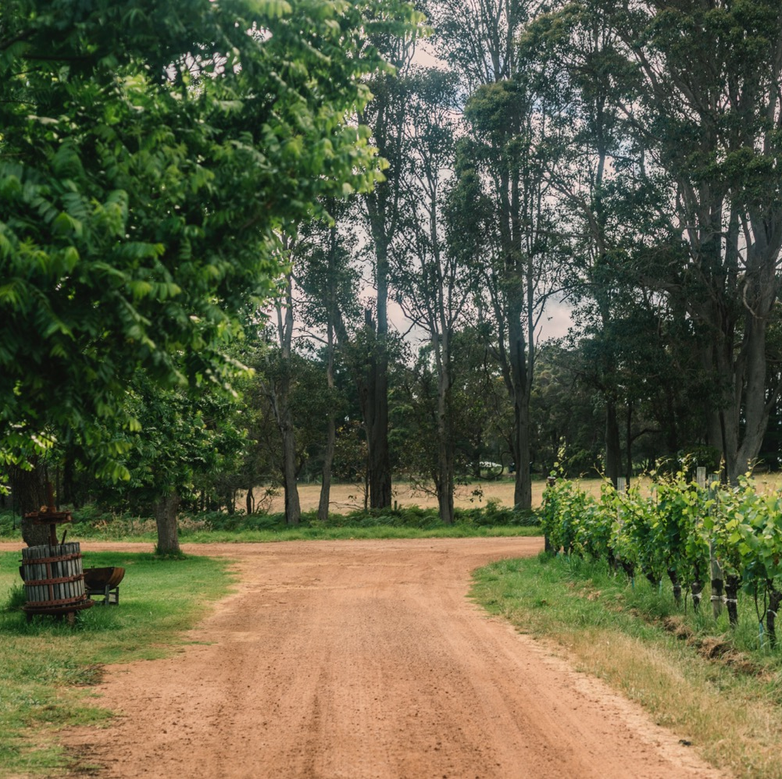
LỊCH SỬ NGẮN GỌN
TƯƠNG LAI DÀI LÂU
Rượu vang hảo hạng và kỹ thuật sản xuất rượu vang sáng tạo đang thiết lập tiêu chuẩn cho rượu vang Úc.

Slide 24
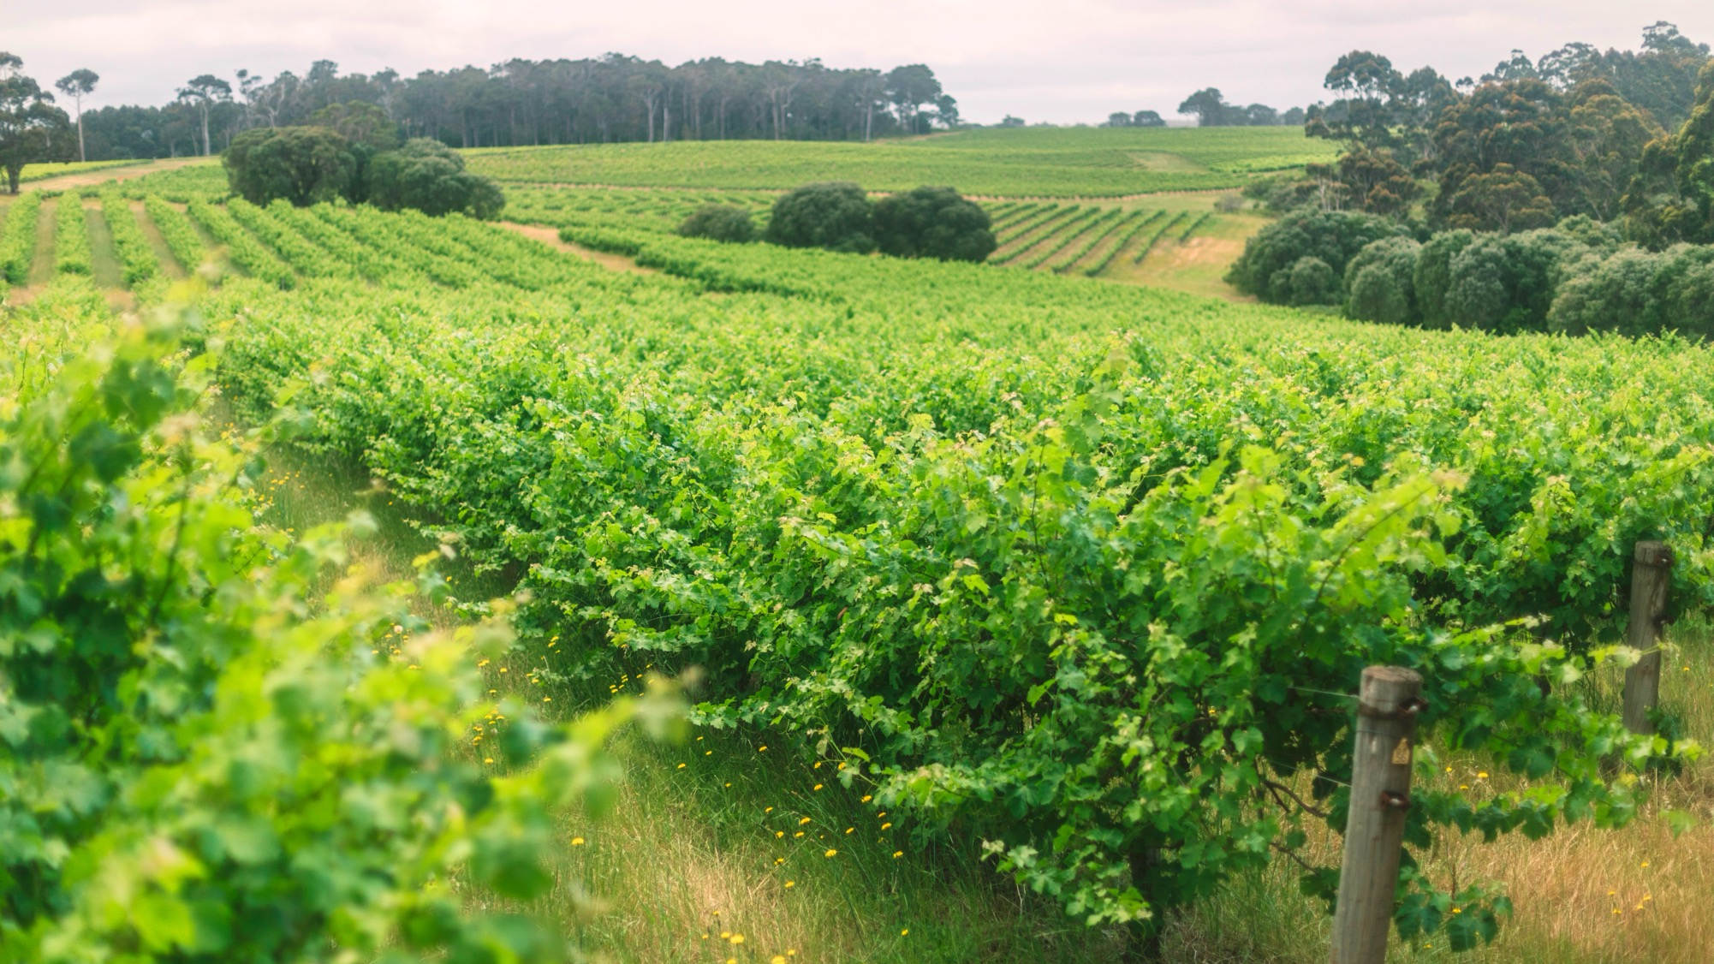
CẢM ƠN
Notes:
Vui lòng truy cập www.australianwinediscovered.com để tìm hiểu thêm về chương trình, công cụ và tư liệu.
Để được giải đáp thắc mắc, vui lòng liên hệ discovered@wineaustralia.com

